Slide 1






(Bộ Kết nối tri thức và cuộc sống)

Slide 2
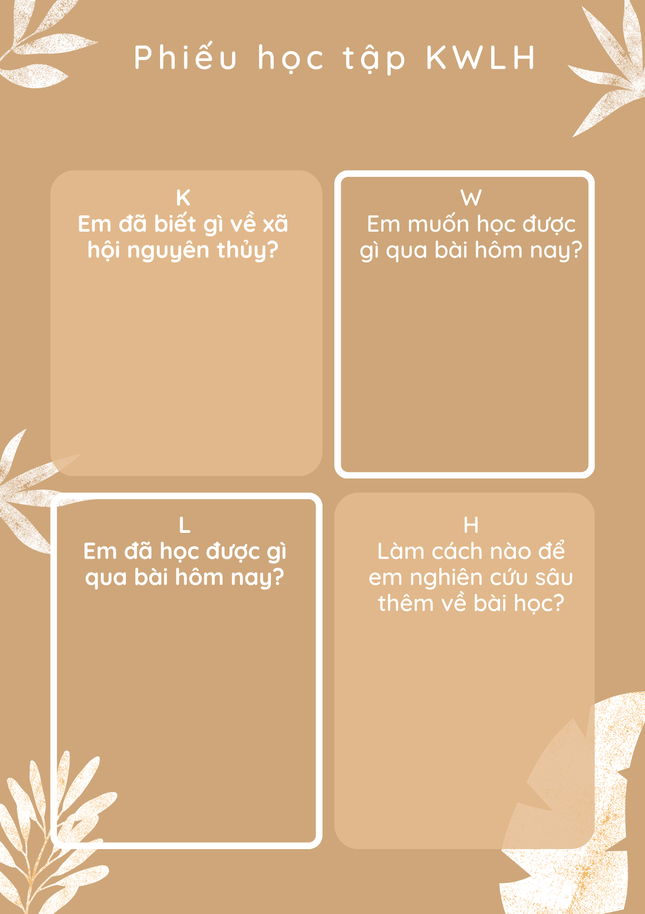
Khởi động
Trong vòng 3 phút, em hãy điền vào phần K – W trong phiếu học tập

Slide 3
Bài 5:
Xã hội nguyên thủy
(tiết 1)

Slide 4
Nội dung
1
2
Các giai đoạn phát triển của xã hội nguyên thủy
Đời sống vật chất và tinh thần của người nguyên thủy trên đất nước Việt Nam

Slide 5
01
Các giai đoạn phát triển của xã hội nguyên thủy

Slide 6
Hoạt động theo bàn
Xem video dưới đây, kết hợp với thông tin trong SGK, em hãy thảo luận trong 7p để trả lời các câu hỏi sau:
Xã hội nguyên thủy trải qua những giai đoạn phát triển nào?
Trình bày những nét chính về đời sống vật chất, tinh thần và tổ chức xã hội của người nguyên thủy theo từng giai đoạn phát triển. Nhận xét về đời sống của người nguyên thủy
Theo em, lao động đóng vai trò như thế nào trong đời sống của người nguyên thủy?

Slide 7


Slide 8
Các giai đoạn phát triển của xã hội nguyên thủy
Giai đoạn 1
Giai đoạn 2
bầy người nguyên thủy
công xã thị tộc

Slide 9
Bầy người nguyên thủy
01
02
03
04
Dạng người
Đời sống vật chất
Sống trong hang động, dựa vào săn bắt, hái lượm
Người tinh khôn
Tổ chức xã hội
Sống thành bầy, có người đứng đầu, có sự phân công lao động và cùng chăm sóc con cái
Đời sống tinh thần
Biết làm đồ trang sức, vẽ tranh trên vách đá

Slide 10
Công xã thị tộc
02
01
04
03
Đời sống vật chất
Dạng người
biết trồng trọt, chăn nuôi, dệt vải và làm gốm
Người tinh khôn; hình thành 3 chủng tộc lớn
Tổ chức xã hội
Đời sống tinh thần
Gồm 2,3 thế hệ, có cùng dòng máu, làm chung hưởng chung
- Làm đồ trang sức, tượng
- Đã có tục chôn người chết và đời sống tâm linh

Slide 11
Hoạt động cặp đôi
Để sinh tồn và phát triển, người nguyên thủy đã làm gì? Những hoạt động đó có tác động ngược trở lại như thế nào đối với sự phát triển của người nguyên thủy và xã hội loài người?

Slide 12
Lao động
Giúp con người phát triển trí thông minh, đôi bàn tay con người cũng dần trở nên khéo léo, cơ thể cũng dần biến đổi để thích ứng với các tư thế lao động giúp con người người.
Từng bước tự cải biển mình và làm cho cuộc sống phong phú hơn

Slide 13
Bài 5:
Xã hội nguyên thủy
(tiết 2)

Slide 14
02
Đời sống vật chất và tinh thần của người nguyên thủy trên đất nước Việt Nam

Slide 15
Hoạt động nhóm
Nhóm 1+3
Dựa vào tranh ảnh và tư liệu SGK để tìm hiểu về đời sống vật chất của người nguyên thủy trên đất nước Việt Nam
Nhóm 2+4
Dựa vào tranh ảnh và tư liệu SGK để tìm hiểu về đời sống tinh thần của người nguyên thủy trên đất nước Việt Nam

Slide 16
Đời sống vật chất
Sống chủ yếu trong các hang động, mái đá hoặc các túp lều lợp bằng cỏ khô hay lá cây
Bước đầu biết trồng trọt và chăn nuôi
Biết làm đồ gốm với hoa văn trang trí phong phú
Biết mài đá, tạo ra nhiều loại công cụ khác nhau (rìu, bôn, chày…) và vũ khí (mũi tên, mũi lao)
Nguồn thức ăn gồm những sản phẩm săn bắn, hái lượm và tự trồng trọt, chăn nuôi

Slide 17
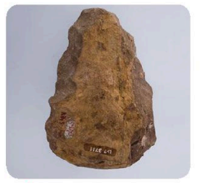
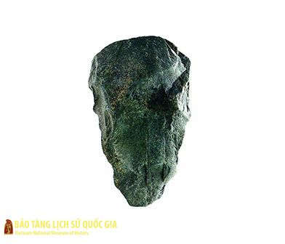
Công cụ đá Núi Đọ
(Thanh Hóa)

Slide 18
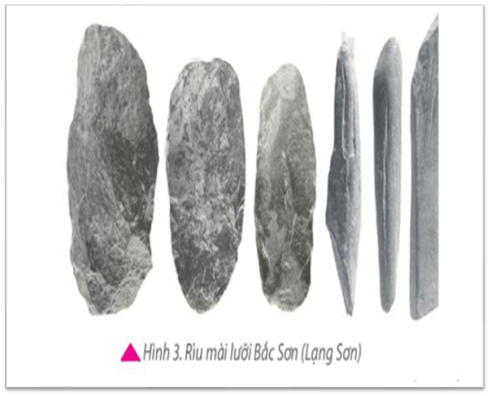
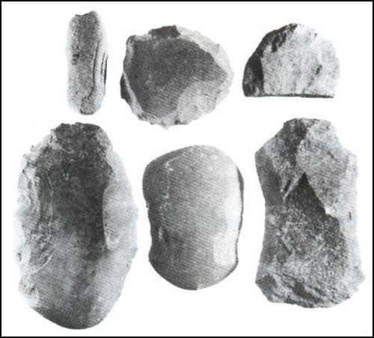
Rùi mài lưỡi Bắc Sơn (Lạng Sơn)

Slide 19
Đời sống tinh thần
Tìm thấy nhiều viên đất nung có dùi lỗ và xâu thành chuỗi, nhiều vỏ ốc biển được mài thủng, có thể xâu dây làm đồ trang sức, những bộ đàn đá, vòng tay,... Hoa văn trên đồ gốm dần mang tính chất nghệ thuật, trang trí
Trong nhiều hang động, người ta đã phát hiện các mộ táng, có chôn theo công cụ và đồ trang sức

Slide 20
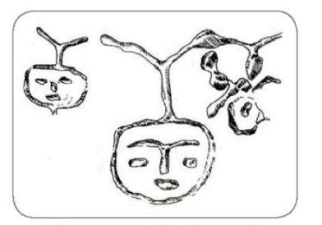
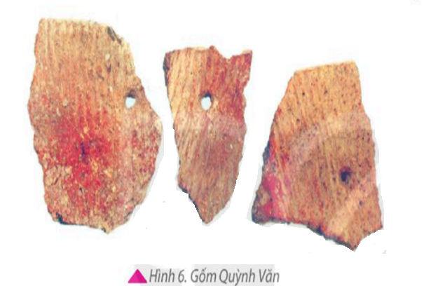
Hình mặt người khắc trên vách hang Đồng Nội (Hòa Bình)
Gốm Quỳnh Văn

Slide 21
Kết luận
Người nguyên thủy ở Việt Nam cũng có đời sống diễn tiến như người nguyên thủy trên thế giới. Công cụ lao động được chế tác khéo léo hơn, đời sống tinh thần được cải thiện.

Slide 22
Luyện tập
Trong vòng 3 phút, em hãy điền vào phần L - H trong phiếu học tập

Slide 23
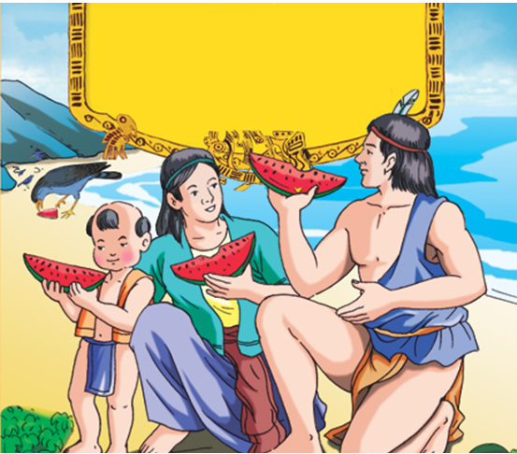


HÁI DƯA CÙNG
MAI AN TIÊM

Slide 24

MAI AN TIÊM
Mai An Tiêm là một nhân vật truyền thuyết thời Hùng Vương. Theo truyền thuyết, Mai An Tiêm vốn là con nuôi của Hùng Vương thứ XVII, được vua quý mến gả công chúa cho. Sau vì làm phật ý vua, An Tiêm bị đày ra đảo hoang, tương truyền nay là vùng Nga Sơn, Thanh Hóa. Tại đây, An Tiêm cùng vợ chăm chỉ làm ăn, gây được giống dưa hấu quý, nhiều người tìm đến trao đổi, tiếng đồn khắp xa gần. Vua xuống chiếu gọi về cho phục chức cũ. An Tiêm được coi là ông tổ của nghề trồng dưa hấu ở Việt Nam.

Slide 25
LUẬT CHƠI
  Sau khi ra hoang đảo và tìm được giống đưa quý. Mai An Tiêm cần phải thu hoạch dưa để gửi về đất liền đổi lấy gạo.
  Em hãy giúp Mai An Tiêm thu hoạch dưa bằng cách trả lời các câu hỏi được đưa ra.
  2 đội chơi chọn các trả lời các câu hỏi từ 1 tới 12.
  Mỗi câu trả lời đúng tương ứng với việc hái được một trái dưa và tính 1 điểm.
  Đội không trả lời đúng không được hái dưa.
  Thời gian suy nghĩ cho mỗi câu hỏi là 10 giây.
Notes:
Gv bấm vào đồng hồ để bắt đầu tính thời gian

Slide 26
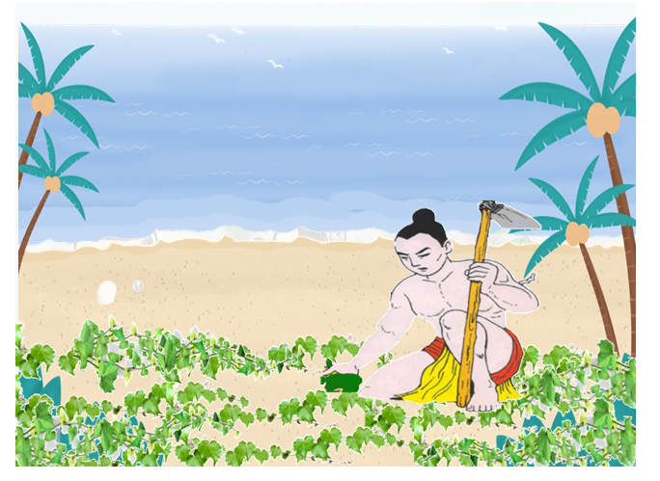



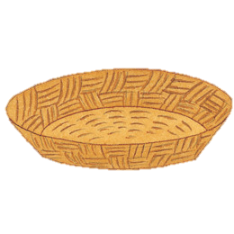
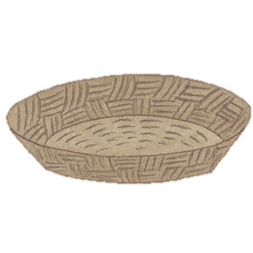
1
2
3
4
5
6
7
8
9
10
11
12
ĐỘI A
ĐỘI B
Notes:
Gv bấm vào hình ảnh con thuyền để kết thúc trò chơi
Mỗi đội chơi trả lời đúng được 1 quả dưa hấu thì GV bấm vào ô “Đội A (B)” để đội đó hiện ra 1 quả dưa hấu

Slide 27

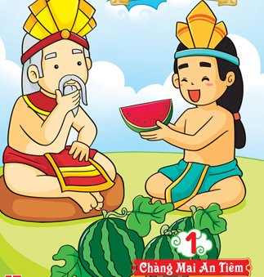
1. Hình thức tổ chức xã hội của Người tối cổ là
00:02
00:01
00:00
00:10
00:06
00:03
00:04
00:09
00:07
00:05
00:08
A
bầy người nguyên thủy.
B
công xã thị tộc.
nhà nước.
C
D
làng, bản.

Slide 28
2. Người tối cổ đã biết
00:02
00:01
00:00
00:10
00:06
00:03
00:04
00:09
00:07
00:05
00:08
mài đá để tạo thành công cụ sắc bén hơn.
A
chế tạo cung tên, làm đồ gốm, dệt vải…
B
dựng lều bằng cành cây hoặc xương thú.
C
D
ghè đẽo đá làm công cụ, tạo ra lửa.

Slide 29
3. Nội dung nào dưới đây không đúng khi mô tả về bầy người nguyên thủy?
00:02
00:01
00:00
00:10
00:06
00:03
00:04
00:09
00:07
00:05
00:08
Có sự phân công lao động giữa nam và nữ.
A
Sống thành từng bầy khoảng vài chục người.
B
Nhiều bầy người sống cạnh nhau tạo thành bộ lạc.
C
Có người đứng đầu mỗi bầy người.
D

Slide 30
4. Công xã thị tộc là hình thức tổ chức xã hội của
00:02
00:01
00:00
00:10
00:06
00:03
00:04
00:09
00:07
00:05
00:08
Người tinh khôn.
A
vượn người.
B
người vượn.
C
Người tối cổ.
D

Slide 31
5. Nội dung nào sau đây không phải là thành tựu của Người tinh khôn?
00:02
00:01
00:00
00:10
00:06
00:03
00:04
00:09
00:07
00:05
00:08
Mài đá để tạo thành công cụ sắc bén hơn.
A
Ghè đẽo đá làm công cụ, tạo ra lửa.
B
Dựng lều bằng cành cây hoặc xương thú.
C
Chế tạo cung tên, làm đồ gốm, dệt vải…
D

Slide 32
6. Nhiều thị tộc họ hàng, sống cạnh nhau đã tạo thành
00:02
00:01
00:00
00:10
00:06
00:03
00:04
00:09
00:07
00:05
00:08
nhà nước.
A
bầy người nguyên thủy.
B
nhà nước.
C
bộ lạc.
D

Slide 33
7. Nội dung nào sau đây không đúng khi nói về đời sống tinh thần của Người nguyên thủy?
00:02
00:01
00:00
00:10
00:06
00:03
00:04
00:09
00:07
00:05
00:08
Làm đồ trang sức bằng đá, đất nung.
A
Vẽ tranh trên vách đá.
B
Tín ngưỡng thờ thần – vua.
C
Chôn cất người chết.
D

Slide 34
8. Nội dung nào sau đây phản ánh đúng đời sống vật chất của Người tinh khôn?
00:02
00:01
00:00
00:10
00:06
00:03
00:04
00:09
00:07
00:05
00:08
Làm đồ trang sức bằng đá, đất nung.
A
Biết trồng trọt, thuần dưỡng động vật.
B
Sinh sống trong các hang động, mái đá.
C
Chôn cất người chế cùng với đồ tùy táng.
D

Slide 35
9. Ở Việt Nam, dấu tích của nền nông nghiệp sơ khai được hình thành từ nền văn hóa nào dưới đây?
00:02
00:01
00:00
00:10
00:06
00:03
00:04
00:09
00:07
00:05
00:08
Hòa Bình.
A
Quỳnh Văn.
B
Đồng Đậu.
C
Bắc Sơn.
D

Slide 36
10. Nội dung nào sau đây không đúng khi mô tả về đời sống tinh thần của người nguyên thủy ở Việt Nam?
00:02
00:01
00:00
00:10
00:06
00:03
00:04
00:09
00:07
00:05
00:08
Chôn cất người chết cùng với công cụ và đồ trang sức.
A
Vẽ tranh trên vách đá; biết chế tạo nhạc cụ.
B
Làm đồ trang sức từ đất nung, đá, vỏ ốc biển.
C
Mài đá để tạo ra nhiều loại công cụ khác nhau, như: rìu, bôn…
D

Slide 37
11. Nội dung nào sau đây không đúng khi mô tả về đời sống vật chất của người nguyên thủy ở Việt Nam?
00:02
00:01
00:00
00:10
00:06
00:03
00:04
00:09
00:07
00:05
00:08
Sống trong các hang động, mái đá hoặc các túp lều bằng cỏ khô.
A
Dùng tre, gỗ, xương… để làm mũi tên, mũi lao.
B
Làm đồ trang sức từ đất nung, đá, vỏ ốc biển.
C
Mài đá để tạo ra nhiều loại công cụ khác nhau, như: rìu, bôn…
D

Slide 38
12. Vì sao trong xã hội nguyên thủy sự bình đẳng cụ thể vẫn luôn được coi là “nguyên tắc vàng”?
00:02
00:01
00:00
00:10
00:06
00:03
00:04
00:09
00:07
00:05
00:08
Mọi người sống trong cộng đồng.
A
Phải dựa vào nhau vì tình trạng đời sống còn quá thấp.
B
Là cách duy nhất để duy trì cuộc sống.
C
Đó là quy định của các thị tộc.
D

Slide 39
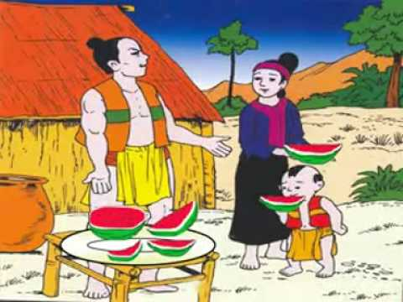


THE END

Slide 40
Vận dụng
Tiêu chí | Xã hội nguyên thủy | Xã hội hiện đại
Đời sống vật chất
Đời sống tinh thần
Tổ chức xã hội
Em hãy kẻ bảng so sánh cuộc sống của người hiện đại và người nguyên thủy dựa trên các tiêu chí sau:

Slide 41
Cảm ơn các em đã chú ý lắng nghe!

